Slide 1

Manejo de conflictos en la Organización
Grupo Nº 6

Slide 2
Agenda
Perspectivas del conflicto.
Manejo de conflictos.
Conflictos en la organización.

Slide 3
Perspectivas del Conflicto.
Tipos de Visión:
Los conflictos son malos.
Los conflictos representan desafíos.
Los conflictos pueden ser buenos o malos.

Slide 4
Perspectivas del Conflicto.
Características del Conflicto
  Destructivo
  Constructivo
“Los conflictos deben ser adecuados en amplitud, propósito y contexto”

Slide 5
Beneficios de los Conflictos Constructivos
Mejorar los resultados mediante la satisfacción.
Aumentar la cohesión de los grupos.
Facilitar los cambios organizacionales.

Slide 6
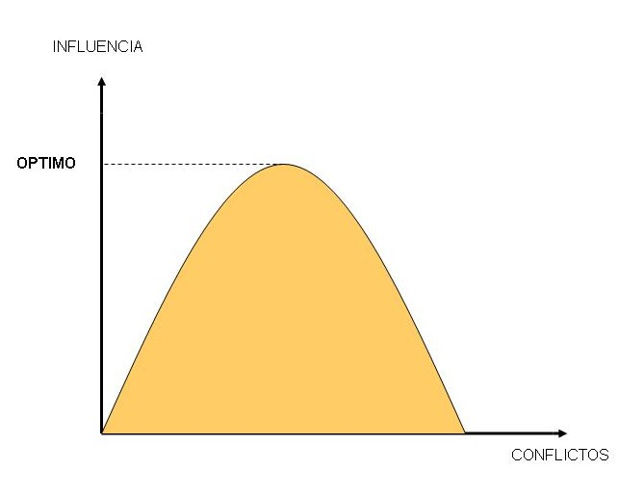
El Conflicto se puede Manejar.
Perspectiva Interaccionista
No son intrínsecamente buenos ni malos.
Son inevitables en las organizaciones.
Pueden ser beneficiosos para todos, y no solo para los ganadores.
Notes:
Los conflictos, en un nivel adecuado, son sanos y energizantes en una organización. Pero, estos deben ser manejados cuidadosamente para asegurar que se trabaje de manera creativa, y no destructiva.

Slide 7
Estrategia Win-Win.
El éxito de la estrategia Win-Win, se
basa en:
Mantener un espíritu de colaboración.
Tener una gran confianza en el resto de los involucrados.
Generar sinergia – Las soluciones grupales son mejores que las individuales.

Slide 8
Estrategia Win-Win.
Principios:
Evitar el enfoque de suma-cero.
Defender los compromisos flexibles.
Tener perspectivas de largo plazo.

Slide 9

Actitud frente al conflicto
Competidor.
Colaborador.
Evasivo.
Acomodaticio.
Conciliador.

Slide 10
Técnicas de Manejo de conflicto
Resolver Conflictos
Solución de problema.
Objetivos.
Expansión de Recursos.
Evasión.
Mediación.

Slide 11
Técnicas de Manejo de conflicto
Resolver Conflictos
Compromiso.
Mando Autoritario.
Alteración de las Variables Humanas.
Alteración de las Variables Estructurales.

Slide 12
Técnicas de Manejo de conflicto
Estimular Conflictos
Comunicación.
Inclusión de externo.
Reestructurar la Organización.
Nombrar un abogado del diablo.

Slide 13
Prevención de conflictos
Selección y formación de personal.
Creación y modificación de los puestos y flujos de trabajo.
Anticiparse y establecer normas para canalizar los conflictos

Slide 14

Minimizar y contener los conflictos
Minimizar efectos negativos.
Aprovechar el aprendizaje obtenido
para crecer.

Slide 15
Sobreviviendo al Conflicto
CONFLICTO
NATURALEZA INSTINTIVA
ESTRATEGIAS
AGRESION
HUIDA O ESCAPE
SITUACION INDESEABLE
SOBREVIVENCIA DEL MAS APTO
AISLACION
NO CONDUCE A LA SOLUCION DEL CONFLICTO, LO AGRAVA
TEMORES
INSEGURIDAD

Slide 16
Sobreviviendo al Conflicto
ORGANIZACIONES
PROCESO EDUCATIVO
ORGANIZACION
PERSONAS
SOBREVIVIR Y CRECER

Slide 17
Resolución de conflictos
Podemos hablar básicamente de dos tipos de
solución pacífica de los conflictos:
Sin intervención de un tercero
  Negociación
Con intervención de un tercero
  Conciliación
  Arbitraje
  Mediación

Slide 18
La mediación en la solución de conflictos
Para ejecutar un proceso de mediación
eficaz debemos considerar:
Preparar el escenario.
Comprender a las partes y las cuestiones en controversia.
Buscar alternativas.
Finalización de la mediación.

Slide 19
Consultas
¿ ?

Slide 20
Manejo de conflictos en la Organización
MUCHAS GRACIAS POR SU ATENCIÓN
Grupo Nº 6

